Slide 1
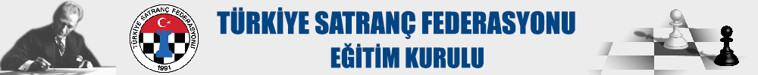

1.SINIF SATRANÇ DERSLERİ
Ders 9 / Savunma (kaçmak, korumak)
Ders Planı
Konu Anlatımı
Alıştırmalar
Hazırlayan: GÜRAY KERA

Slide 2
Sınıf: 1.Sınıflar
Konu: Savunma
Süre: 40 dakika
Kazanımlar:
Satrançta tehdit durumlarını fark eder.
Öğrencilere rakibinin ve kendi taşlarının konumları fark ettirilir. Örnek pozisyonlar üzerinde tehdit altında olan taşlar uygulamalı olarak gösterilir. Bu pozisyonlarla ilgili alıştırmalar yaptırılır.
Taşını savunur.
Tehdit altındaki taşın başka bir taştan destek alınarak veya güvenli bir kareye kaçılarak kurtarılabileceği gösterilir. Öğrencilere buna yönelik çeşitli uygulamalar yaptırılır.
Satrançta taş almayı bilir.
Taşların puan değerlerine göre taş alışı örneklerle gösterilir. Daha değerli taşı alış kavramı ve bunun önemi anlatılır.
GERİ
İLERİ

Slide 3
Yöntem-Teknik: Anlatım, soru-cevap, gösterip-yaptırma,
Araç-Gereç: Satranç panosu, projeksiyon cihazı, renkli mıknatıslar, silinebilen işaretleme kalemleri, okul satranç takımları, çalışma kağıtları
  İşleyiş:
  Dersin amacı, tehlikeyi fark etmek ve saldırıya karşı bir tepki vermektir. Saldırı ve taşların değerleri önceki derslerden bilinen konulardır.
  Slayttaki sunuları projeksiyon cihazı ile tahtada veya satranç eğitim panosunda sıra ile anlatırız. Anlatım sırasında öğrencilerin katılmalarını sağlarız.
  Dersin başında küçük bir örnekle önceki dersten ‘’saldırı’’ konusu ile ilgili panoda örnek hazırlar, konum hakkında düşünmelerini sağlarız. (Örneğin, konu anlatımı 3.slayt)
GERİ
İLERİ

Slide 4
  Ders sonunda konu ile ilgili bir arama planı özet geçilebilir. Örneğin; hangi taşlara saldırılmıştır? Savunma yöntemi var mı? Güvenli kareye kaçabilir miyiz?
  Hangi taşlarla güvenli kareden koruyabiliriz?
  Ölçme-değerlendirme:
  Ders bitiminde öğrencilere alıştırmalardan oluşan çalışma kağıdı verilir. Alıştırmalarla ilgili bir iki örnek panoda gösterilerek etkinliğe geçilir.
  Sınıf içindeki çalışmalarda eğitmen, öğrencilerin arasında gezerek verilen cevapları değerlendirir. Diyagramların üzerindeki boşluğa, doğru cevaplara +, yanlış cevaplara – verilir. Yanlış cevaplar için öğrenciye hatırlatma ve ipucu verilir. Kontrol için tekrar göstermesi istenir. İkinci gösterimde verilen doğru cevapsa -, + olarak değiştirilir.
GERİ
İLERİ

Slide 5
  Zamanın durumuna göre ev etkinliği olarak ta devam edilebilir. Yapılacak bu çalışmalar için öğrencilere bir hafta süre verilir.
  Sonuçlar kayıt altına alınarak ilerleme gözlemlenir.
  Öğrencilerden her saldıran taşı yuvarlak içine almaları istenir.
  Daha sonra savunma hamlesini ok çizerek gösterirler.
  Muhtemel yapılan yanlışlar;
  - Tehlikeyi fark etmek ile oluşan durumun kavranmamış olmasındandır. Öğrenciye sorarız. ‘’Bu taşa saldırılmış mı? Peki bu taşa? Peki bu taşa? …
  - Tehlikede olan taş güvenli bir kareye kaçılmamış veya koruma yapan taş güvenli bir kareye gelmemiş olabilir. Tekrar sorarız rakip taşların iyi bir hamlesi var mı? O kareye gelirsem, dikey, yatay ve çaprazlarım güvende mi?
  Bir sonraki derste, sınıf içinde en çok yanlış yapılan alıştırmanın çözüm planı panoda tekrar edilebilir.
GERİ
İLERİ

Slide 6
  Çalışma kağıdı cevap anahtarı:.
Alıştırma 1 | 1.Kh5
Alıştırma 2 | 1.Fc8
Alıştırma 3 | 1…Fe6
Alıştırma 4 | 1…Vg8
Alıştırma 5 | 1.Ag4
Alıştırma 6 | 1…Kb1
Alıştırma 7 | 1.Şd2
Alıştırma 8 | 1…Kg8
Alıştırma 9 | 1.Kd1
GERİ
İLERİ

Slide 7
Tahtada tehlikede olan taşlarımızı fark etmeliyiz.
Saldırı altındaki taşımızı tehlikeden kurtarmaya ‘’Savunma’’ denir.
GERİ
İLERİ

Slide 8
Saldırı altındaki taşımızı dört farklı yöntem ile savunuruz.
1- Kaçmak (geri çekilme)
2- Korumak
3- Saldıran taşı almak
4- Perdelemek (araya taş girmek)
GERİ
İLERİ

Slide 9
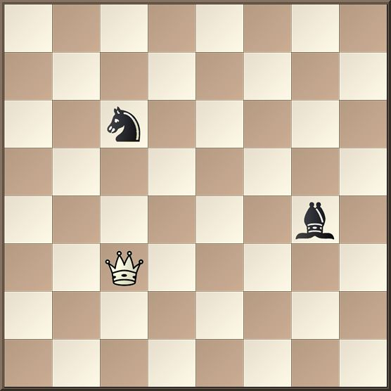
Tehlikede olan taş var mıdır?
8
7
6
5
4
3
2
1
GERİ
İLERİ
a | b | c | d | e | f | g | h

Slide 10
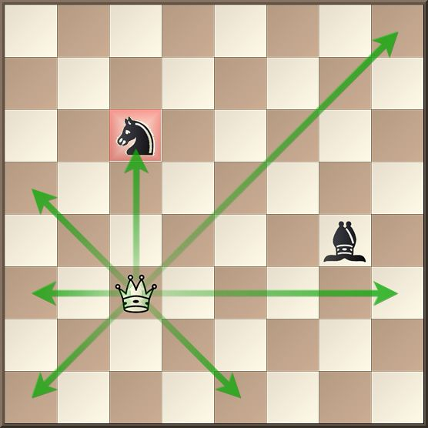
Vezir ata saldırıyor.
At tehlikededir.
8
7
6
5
4
3
2
1
GERİ
İLERİ
a | b | c | d | e | f | g | h

Slide 11
Tehlikede olan taşımızı kaçma (geri çekilme) yöntemi ile tehlikeden kurtarabiliriz.
Tabi ki, güvenli kareye kaçmalıyız.
GERİ
İLERİ

Slide 12
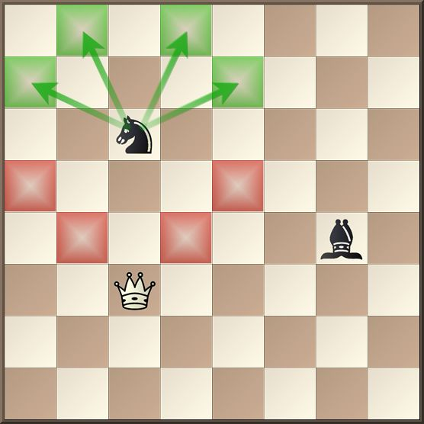
At bulunduğu kareden, dört farklı güvenli kareye kaçarak tehlikeden kurtulabilir.
8
7
6
5
4
3
2
1
GERİ
İLERİ
a | b | c | d | e | f | g | h

Slide 13
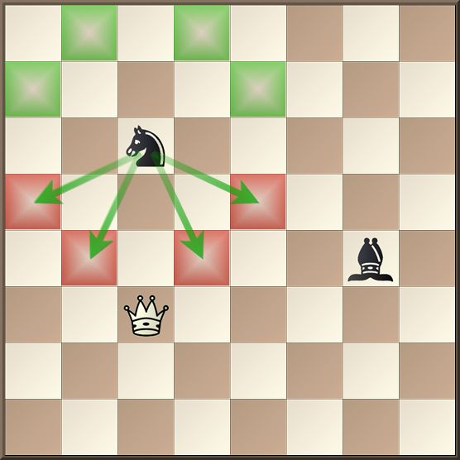
Rakip taşların kontrol ettiği güvenli olmayan karelere kaçmamalıyız.
8
7
6
5
4
3
2
1
GERİ
İLERİ
a | b | c | d | e | f | g | h

Slide 14
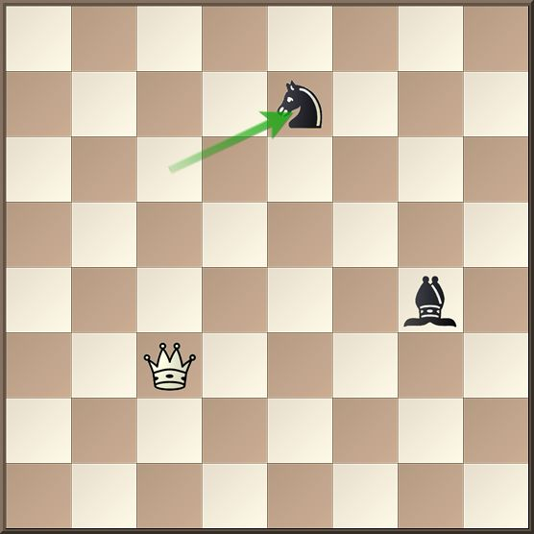
İşte böyle…
Kaçma yöntemi ile savunma yapıldı.
8
7
6
5
4
3
2
1
GERİ
İLERİ
a | b | c | d | e | f | g | h

Slide 15
Tehlikede olan taşımızı bir başka taşımızın yardımından yararlanarak koruma yöntemi ile tehlikeden kurtarabiliriz.
Tabi ki, güvenli kareden korumalıyız.
GERİ
İLERİ

Slide 16
Fil, ata yardımcı olabilir. Koruma yöntemi ile atı koruyabilir.
8
7
6
5
4
3
2
1
GERİ
İLERİ
a | b | c | d | e | f | g | h

Slide 17
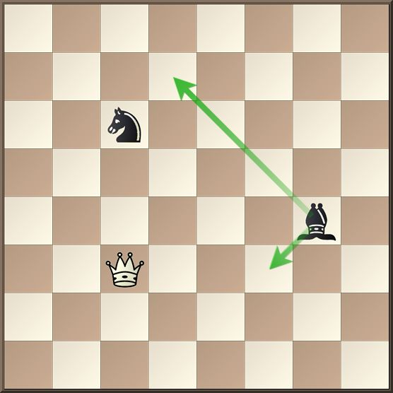
Koruma için fil iki farklı kareden atı koruyabilir görünüyor.
8
7
6
5
4
3
2
1
GERİ
İLERİ
a | b | c | d | e | f | g | h

Slide 18
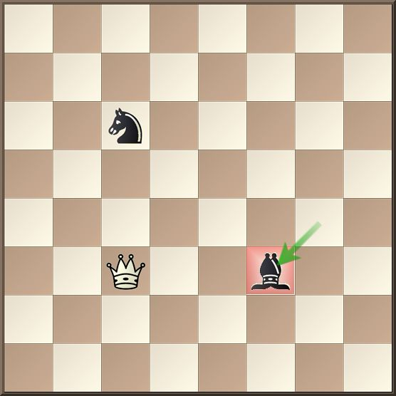
Bu kare
güvenli değildir.
Vezir fili alabilir.
8
7
6
5
4
3
2
1
GERİ
İLERİ
a | b | c | d | e | f | g | h

Slide 19
Güvenli
kareden koruma yaptığımızdan emin olmalıyız.
8
7
6
5
4
3
2
1
GERİ
İLERİ
a | b | c | d | e | f | g | h

Slide 20
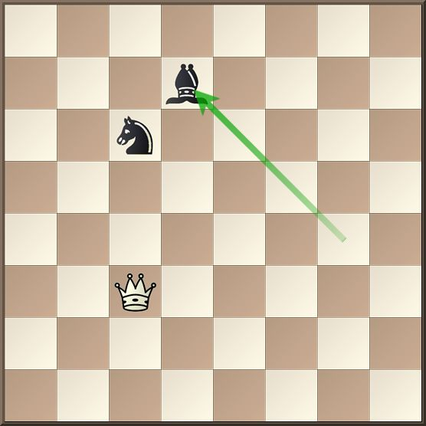
Güvenli kareden
koruma yapıldı.
8
7
6
5
4
3
2
1
GERİ
İLERİ
a | b | c | d | e | f | g | h

Slide 21
Vezir attan daha değerli bir taştır. Korunan taşın değişimi
siyah için iyidir.
8
7
6
5
4
3
2
1
GERİ
İLERİ
a | b | c | d | e | f | g | h

Slide 22
Rakibimizin hamlesini
tahmin etmeliyiz.
Korunan taş alınacaksa hangi taşın daha değerli olduğu kontrol edilmeli.
GERİ
İLERİ

Slide 23
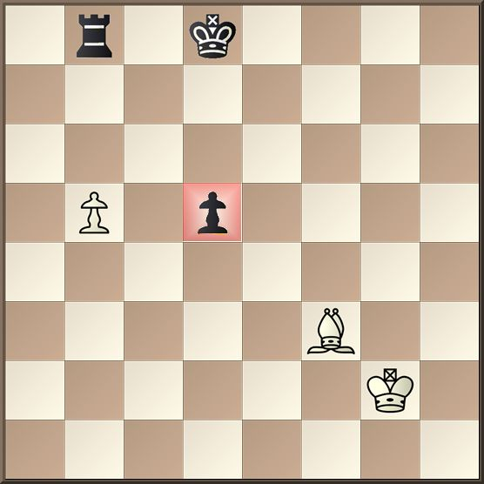
Siyah piyon tehlikede.
Savunma hamlelerini değerlendirelim.
8
7
6
5
4
3
2
1
GERİ
İLERİ
a | b | c | d | e | f | g | h

Slide 24
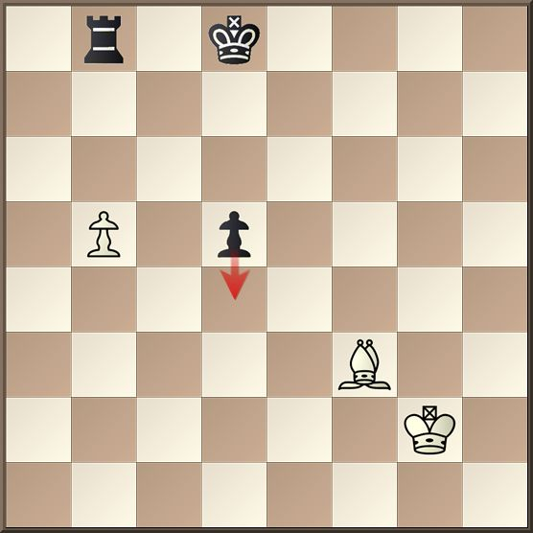
Kaçma yöntemi ile tehlikeden kurtulabilir.
8
7
6
5
4
3
2
1
GERİ
İLERİ
a | b | c | d | e | f | g | h

Slide 25
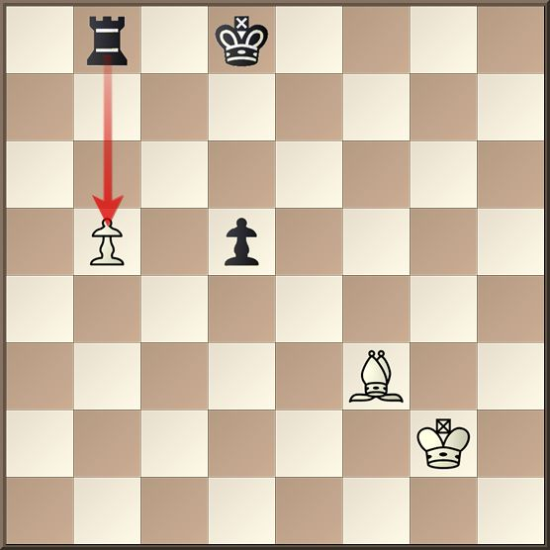
Bir taşı alarak ta koruma yapabilir.
8
7
6
5
4
3
2
1
GERİ
İLERİ
a | b | c | d | e | f | g | h

Slide 26
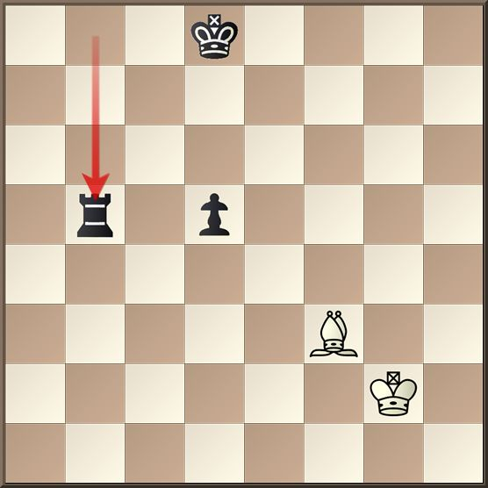
Farklı savunma yöntemlerinden en faydalı olanı
tercih edilmeli.
Taşı alarak koruma
piyonu kaçmaktan daha iyi…
8
7
6
5
4
3
2
1
GERİ
İLERİ
a | b | c | d | e | f | g | h

Slide 27
Saldıran taşı alma ve Perdeleme (araya taş girme) savunma yöntemlerini daha sonraki derslerimizde işleyeceğiz.
GERİ
İLERİ

Slide 28
Alıştırmalar
1. SORU
5. SORU
2. SORU
6. SORU
3. SORU
7. SORU
4. SORU
8. SORU

Slide 29
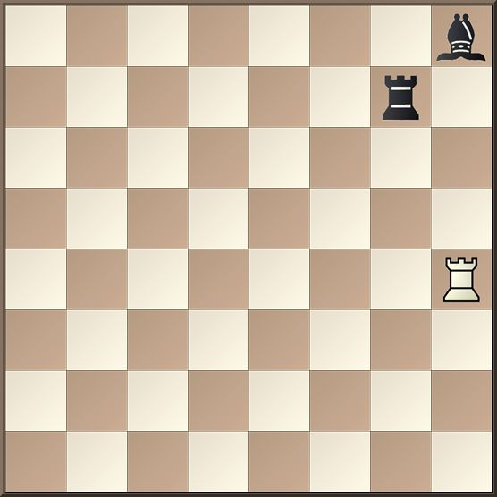
8
7
6
5
4
3
2
1
1. SORU
Siyah kale, hangi renkteki kareye gelirse fili korur?
a) kareye oynamalı
b) kareye oynamalı
c) kareye oynamalı
a | b | c | d | e | f | g | h

Slide 30
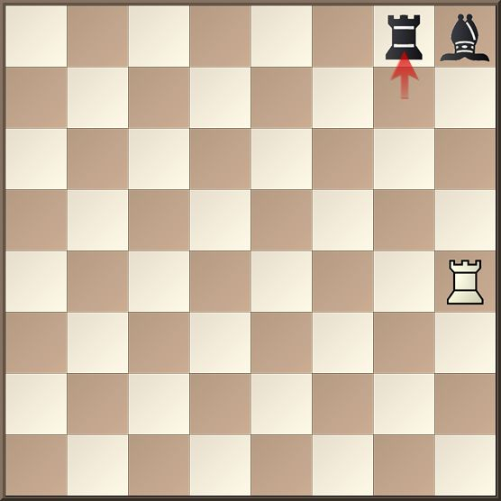

8
7
6
5
4
3
2
1
1. SORUNUN CEVABI
GERİ
İLERİ
a | b | c | d | e | f | g | h

Slide 31
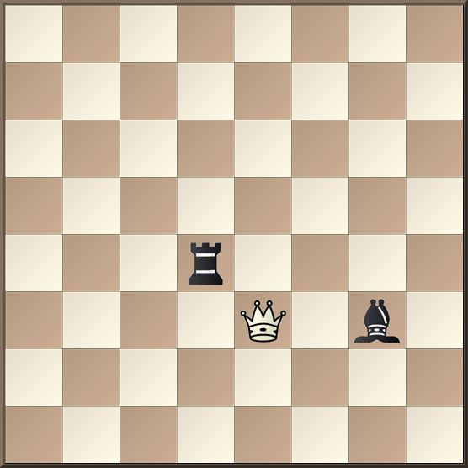
8
7
6
5
4
3
2
1
2. SORU
Siyahın savunma hamlesini bulunuz.
a) Fil kareye gelmeli
b) Fil kareye gelmeli
c) Kale kareye gelmeli
a | b | c | d | e | f | g | h

Slide 32
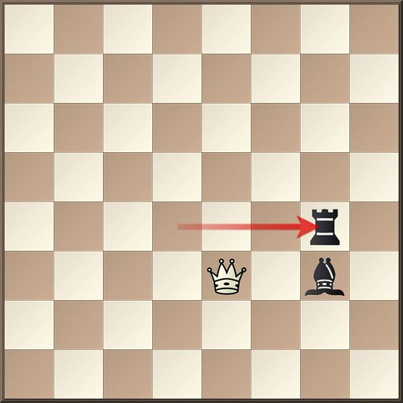
8
7
6
5
4
3
2
1
2. SORUNUN CEVABI
GERİ
İLERİ
a | b | c | d | e | f | g | h

Slide 33
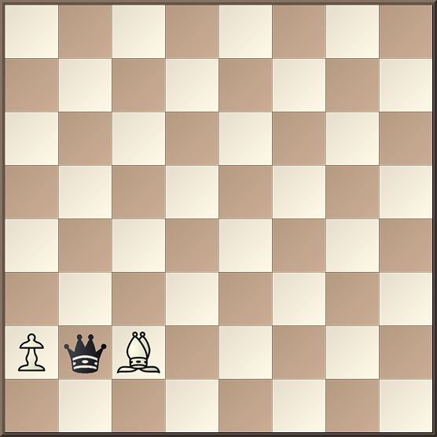
8
7
6
5
4
3
2
1
3. SORU
Beyazın savunma hamlesini bulunuz.
a) Fil kareye gider
b) Fil kareye gider
c) Piyon kareye gider
a | b | c | d | e | f | g | h

Slide 34
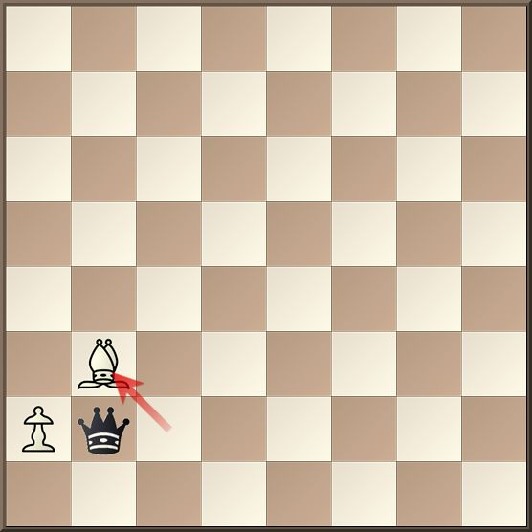
8
7
6
5
4
3
2
1
Fil ve piyon birbirini çok iyi korurlar.
3. SORUNUN CEVABI
GERİ
İLERİ
a | b | c | d | e | f | g | h

Slide 35
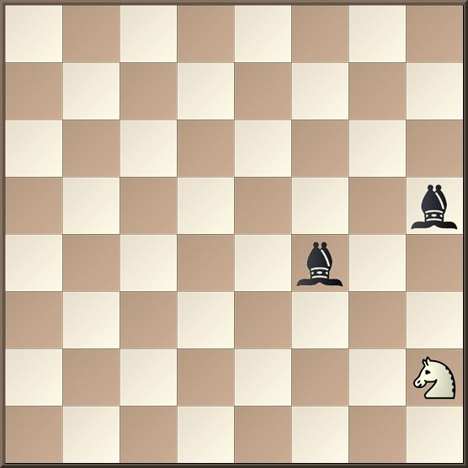
8
7
6
5
4
3
2
1
4. SORU
At tehlikede,
kaçma yöntemi ile
savunma yapınız.
a) At kareye gitmeli
b) At kareye gitmeli
c) At kareye gitmeli
a | b | c | d | e | f | g | h

Slide 36
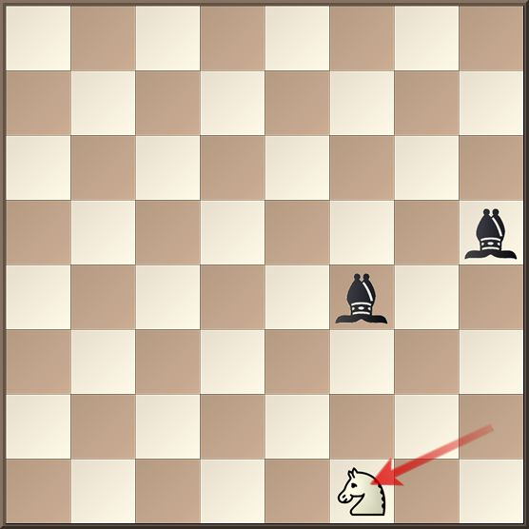
8
7
6
5
4
3
2
1
Diğer kareleri filler kontrol ediyordu.
4. SORUNUN CEVABI
GERİ
İLERİ
a | b | c | d | e | f | g | h

Slide 37
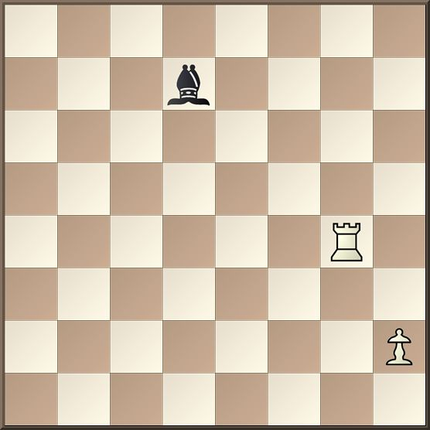
8
7
6
5
4
3
2
1
5. SORU
Hamle beyazda.
Hangi savunmayı tercih etmeli?
a) Piyon kaleyi korumalı
b) Kaleyi kaçmalı
a | b | c | d | e | f | g | h

Slide 38
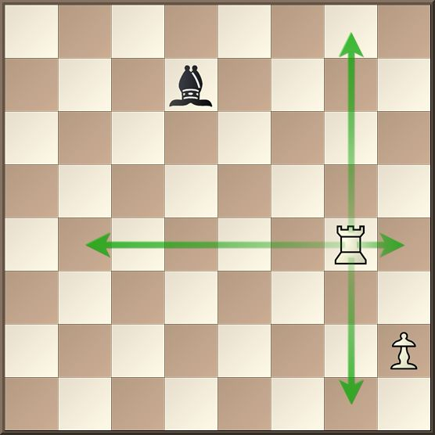
8
7
6
5
4
3
2
1
5. SORUNUN CEVABI
Koruma hamlesi iyi olmaz. Kale filden
daha değerli.
Güvenli karelerden birine kaçmalı.
GERİ
İLERİ
a | b | c | d | e | f | g | h

Slide 39
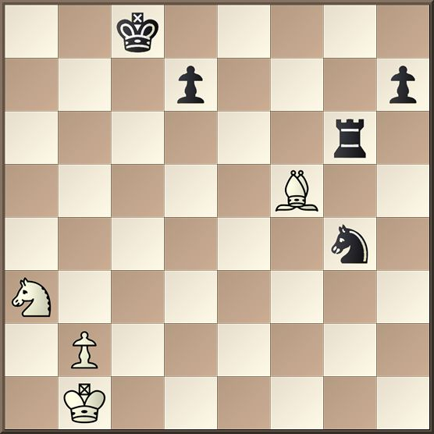
8
7
6
5
4
3
2
1
6. SORU
Korunan taşlardan hangisini almak iyidir?
a) Piyon
b) At
c) Kale
a | b | c | d | e | f | g | h

Slide 40
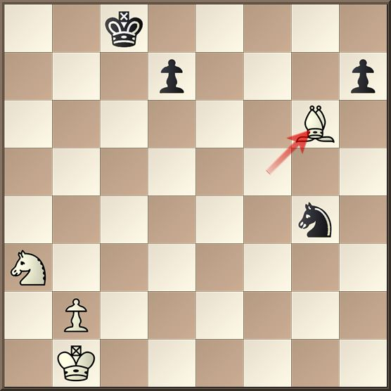
8
7
6
5
4
3
2
1
6. SORUNUN CEVABI
Fil kaleyi aldı. 5 puan kazandı
Piyon fili alırsa 3 puan kazanacak
Kaleyi almak iyi taş değişimidir.
GERİ
İLERİ
a | b | c | d | e | f | g | h

Slide 41
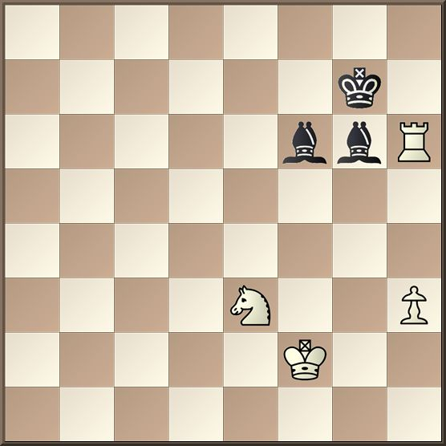
8
7
6
5
4
3
2
1
7. SORU
Beyaz, tehlikede olan taşı hangi yöntem
ile savunabilir?
a) Kaçma yöntemi ile
b) Koruma yöntemi ile
a | b | c | d | e | f | g | h

Slide 42
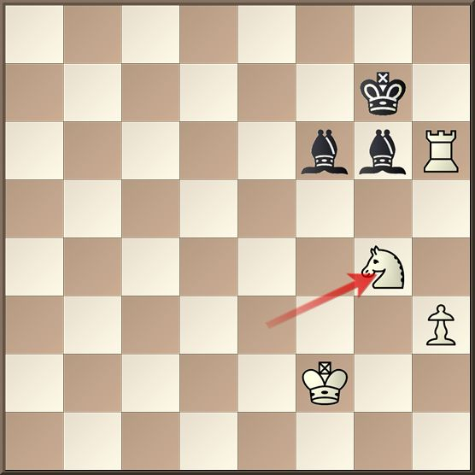
8
7
6
5
4
3
2
1
Koruma yöntemi ile kaleyi koruyabiliriz. Kalenin kaçış kareleri güvenli değildir.
7. SORUNUN CEVABI
GERİ
İLERİ
a | b | c | d | e | f | g | h

Slide 43
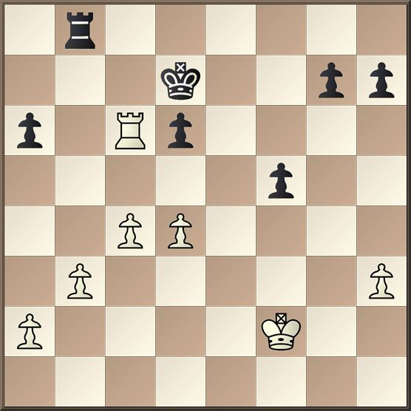
8
7
6
5
4
3
2
1
8. SORU
Beyazın tehlikedeki taşı için, kaç farklı savunma yapabiliriz?
a) 1
b) 2
c) 3
a | b | c | d | e | f | g | h

Slide 44
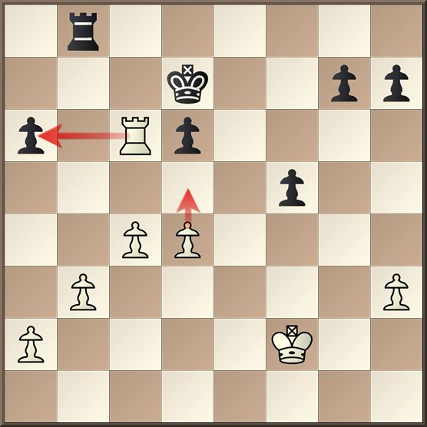
8
7
6
5
4
3
2
1
8. SORUNUN CEVABI
1- Taş alarak kaçabilir.
2- Piyon ile koruma yapabilir.
GERİ
İLERİ
a | b | c | d | e | f | g | h

Slide 45
Dersimiz bitti.
HOŞÇAKALIN…
GİRİŞ
ÇIKIŞ

